Slide 1
Efterfrågan på charterresor
Simon Melamed, Anton Holm,
Daniella Zhou, Liming Huang
MT5001 HT19

Slide 2
Inledning
Syftet…
…
…

Slide 3
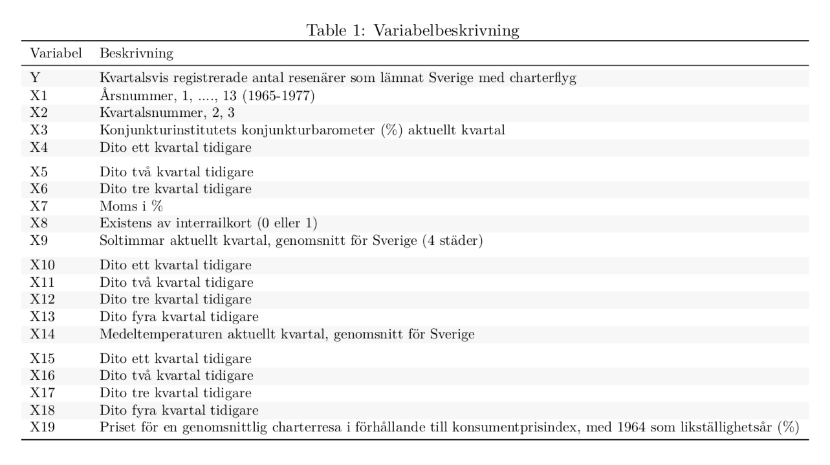
Data

Slide 4
Förklarande modell – modell 1

Slide 5
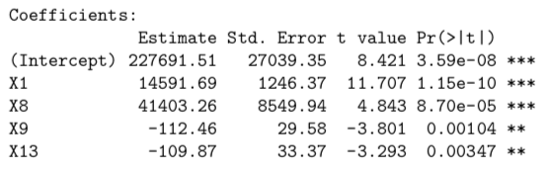
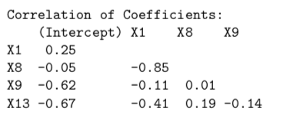
Förklarande modell – modell 1

Slide 6
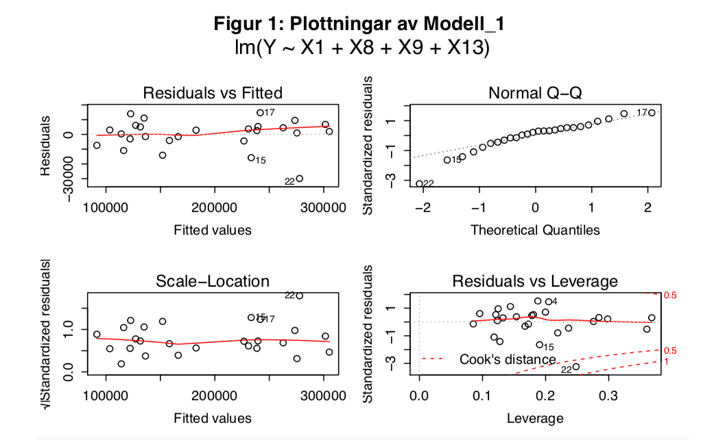
Förklarande modell – modell 1

Slide 7
Förklarande modell – modell 2

Slide 8
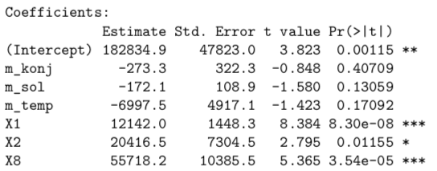
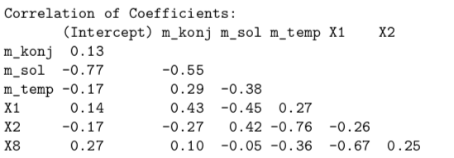
Förklarande modell – modell 2

Slide 9
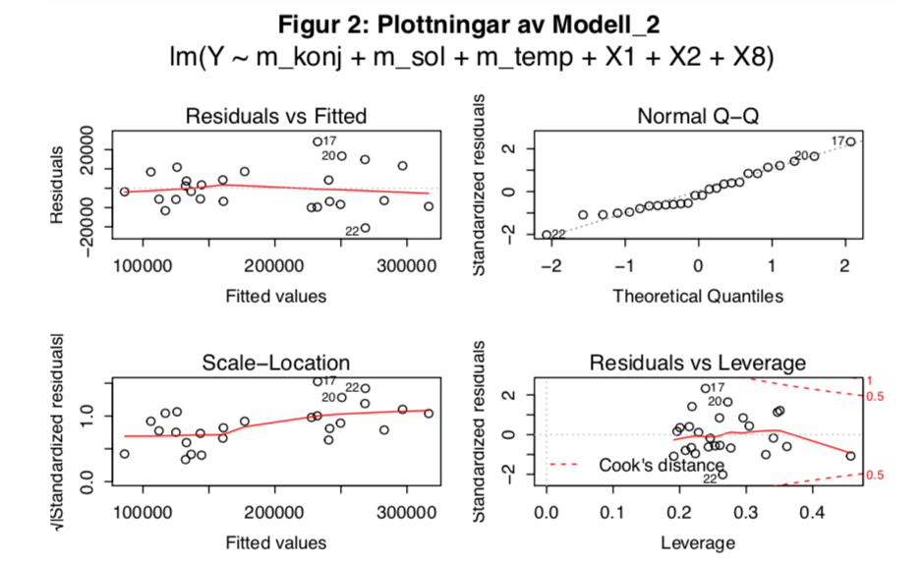
Förklarande modell – modell 2

Slide 10
Förklarande modell – modell 3

Slide 11
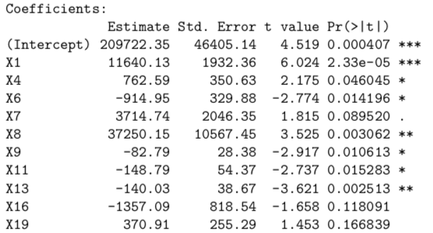
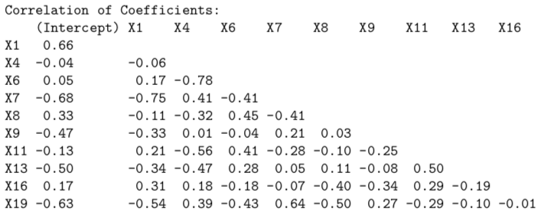
Förklarande modell – modell 3

Slide 12
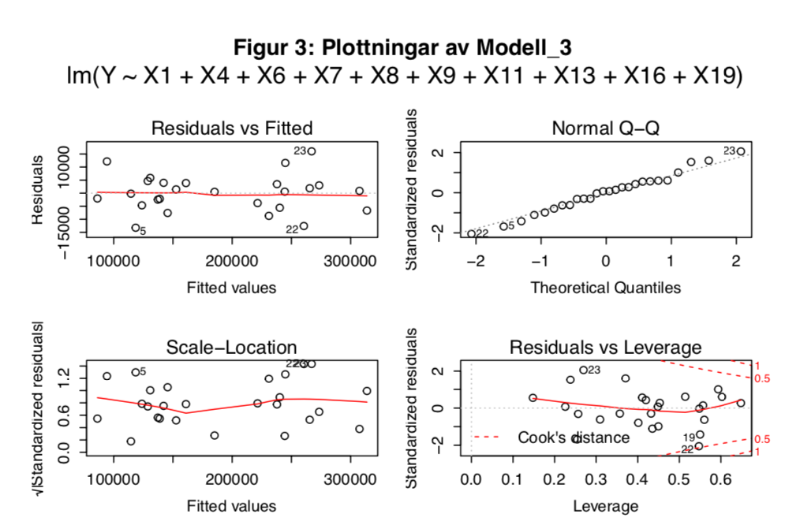
Förklarande modell – modell 3

Slide 13
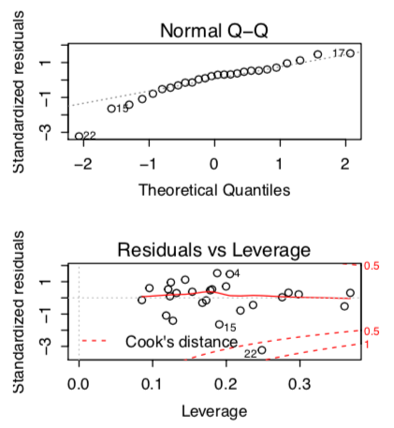
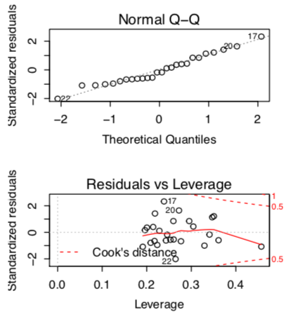
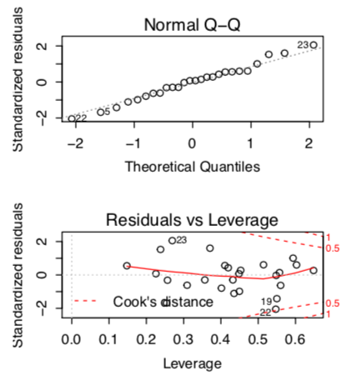
Förklarande modell – modell 1 & 2 & 3

Slide 14
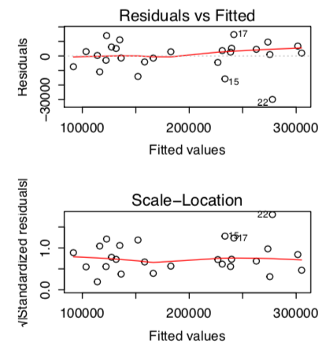
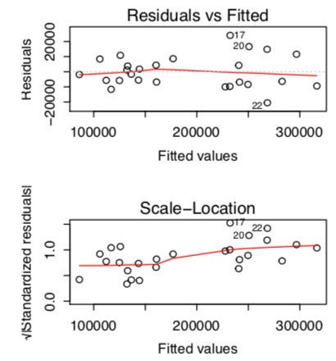
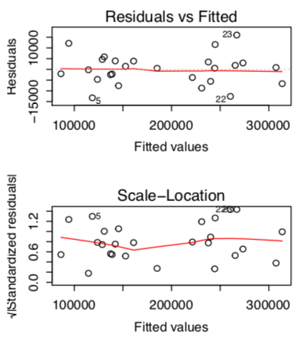
Förklarande modell – modell 1 & 2 & 3

Slide 15
Prediktion
Modell för hela året eller kvartalsvis?
Två modeller
Variabler vars data redan existerar
Backward elimination

Slide 16
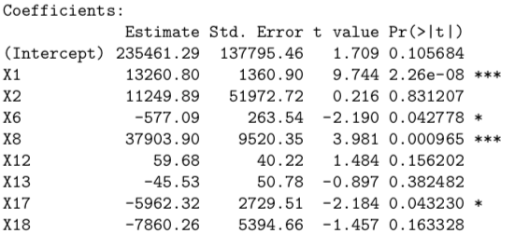
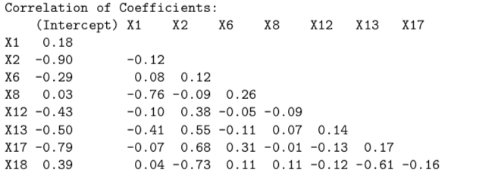
Prediktions modell - modell 2

Slide 17
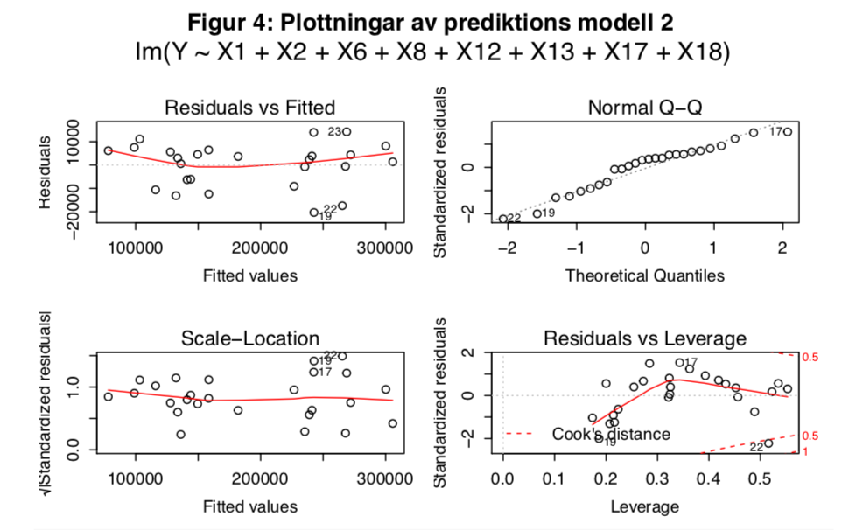
Prediktions modell - modell 2

Slide 18
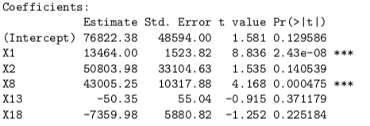
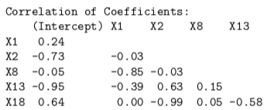
Prediktions modell - modell 3

Slide 19
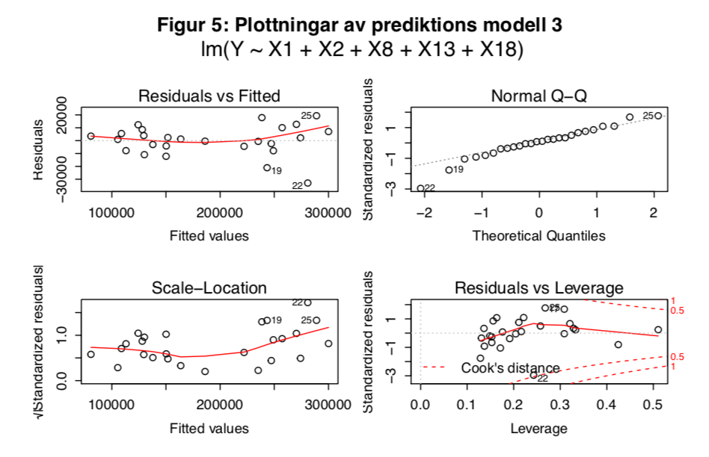
Prediktions modell – modell 3

Slide 20
Diskussion
Prediktion
Två olika tester
Prediktera nästkommande år
Följer det mönster som tidigare?
Förminska dataset
Prediktera på senaste året
Jämför med observerat resultat

Slide 21
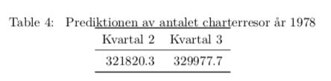
Prediktion
Slutsats:
Modellerna kan utföra goda prediktioner
Fler variabler för prediktion av kvartal 3

